Slide 1


Slide 2
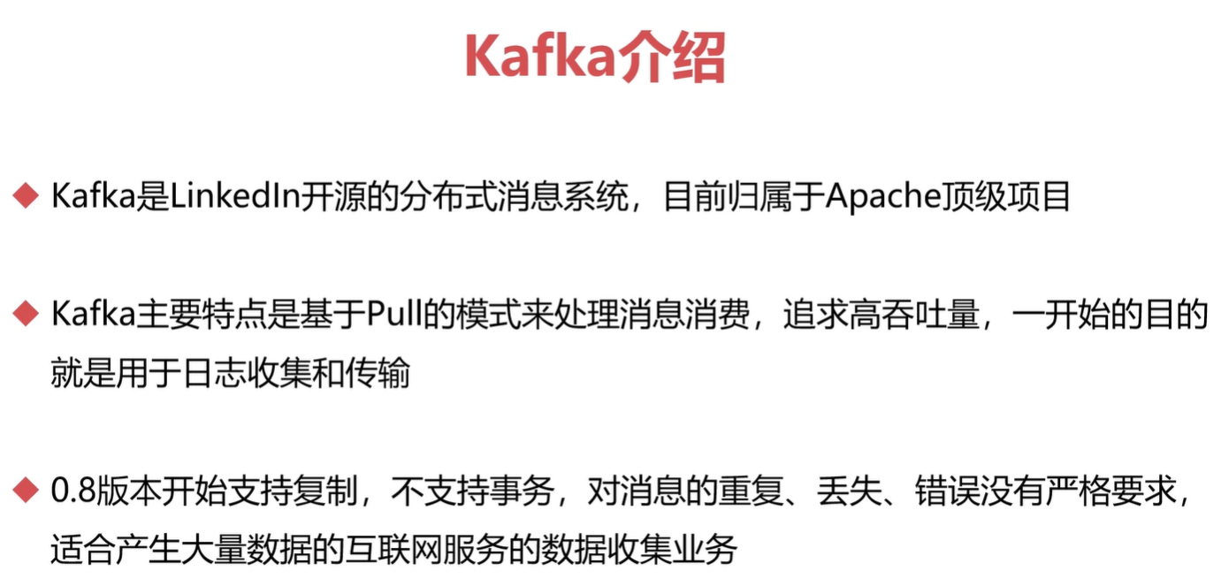

Slide 3
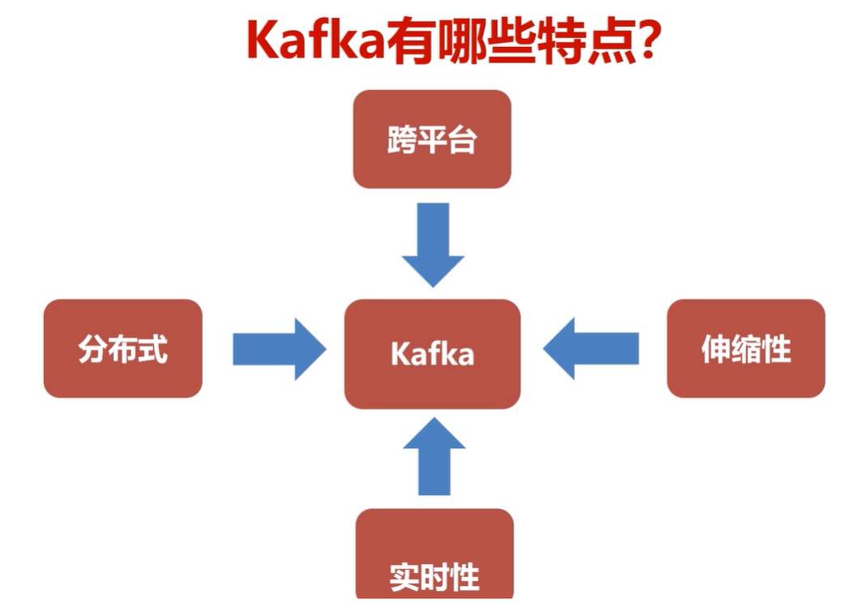

Slide 4
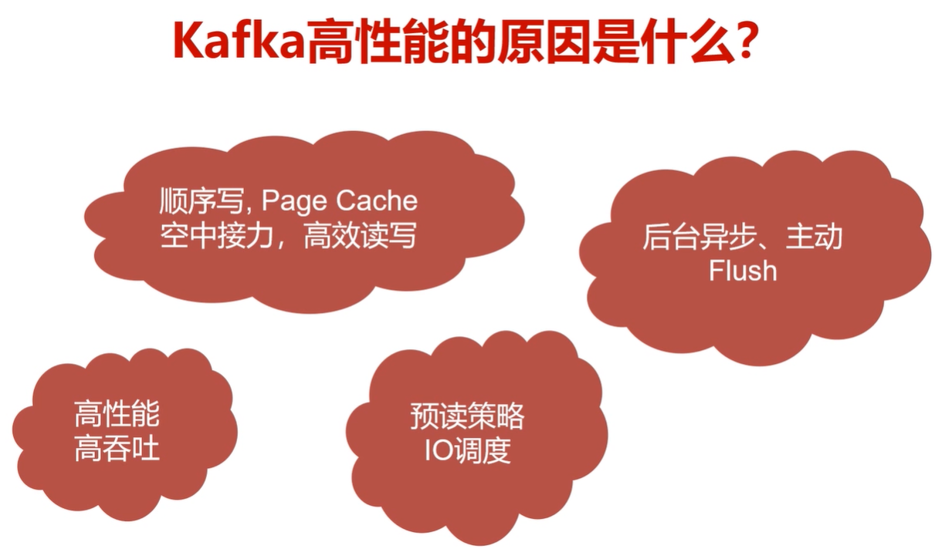

Slide 5
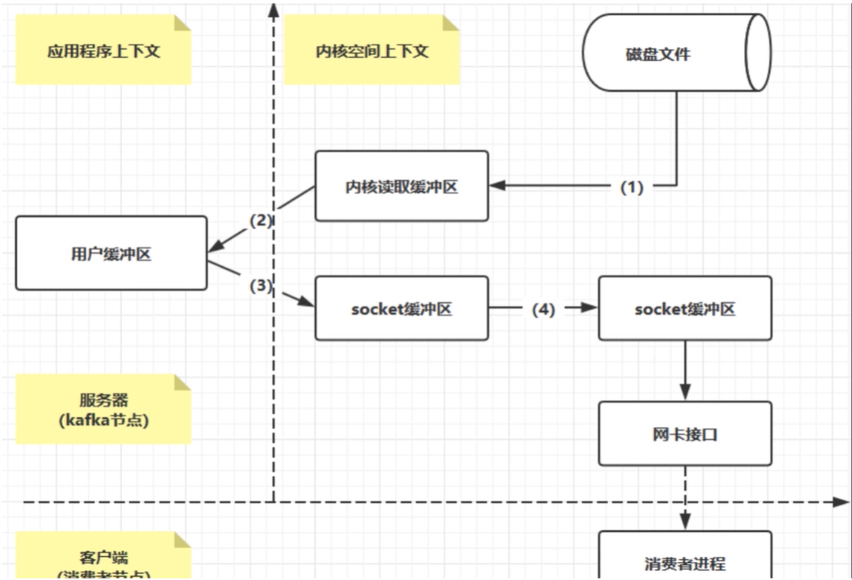
Kafka高性能核心pageCache与zeroCopy原理解析
将从磁盘中读取数据修改为从内存中读取

Slide 6
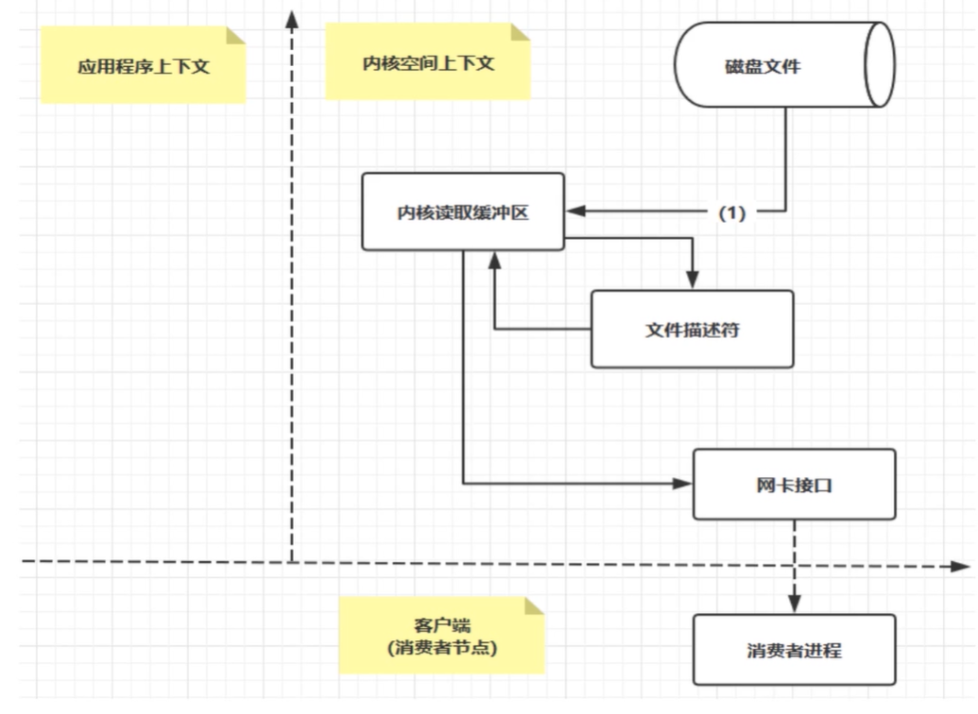
Kafka高性能核心pageCache与zeroCopy原理解析
zeroCopy：磁盘文件从内存读取缓冲区
直接通过网卡接口给消费者，将磁盘文件
的数据复制到页面缓存中一次，将数据从
页面缓存直接发送到网卡中，发送给不同
的定位者时都可以使用同一个页面缓存，
避免了重复复制的操作

Slide 7
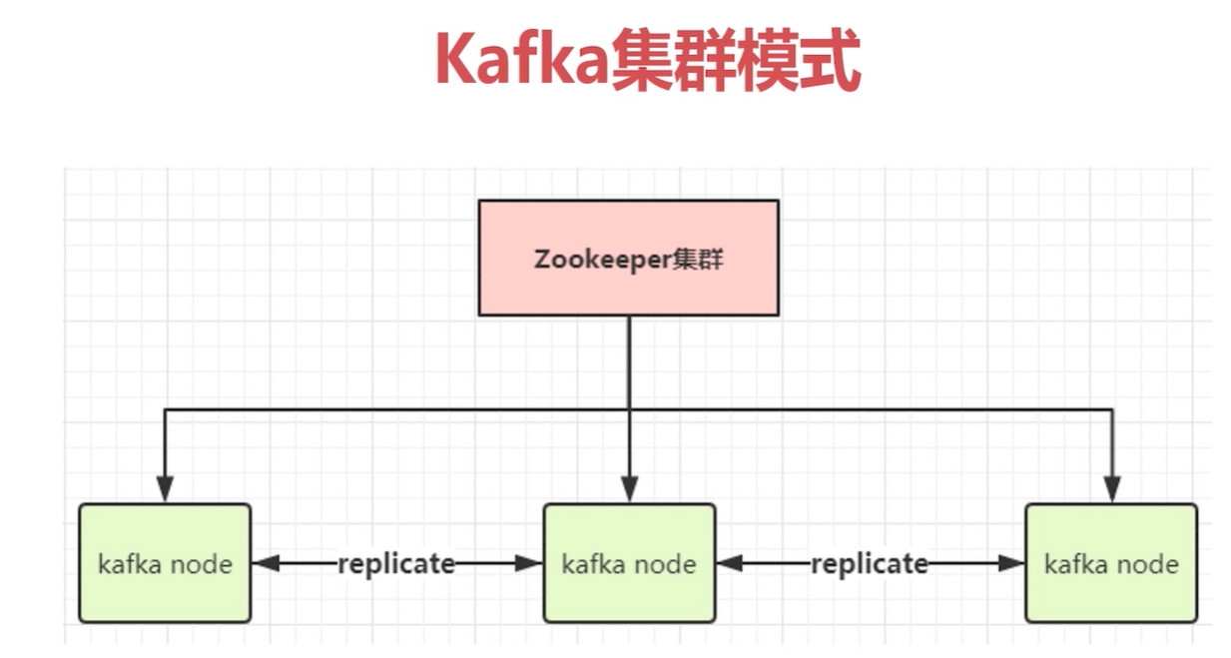
Kafka集群模型讲解

Slide 8
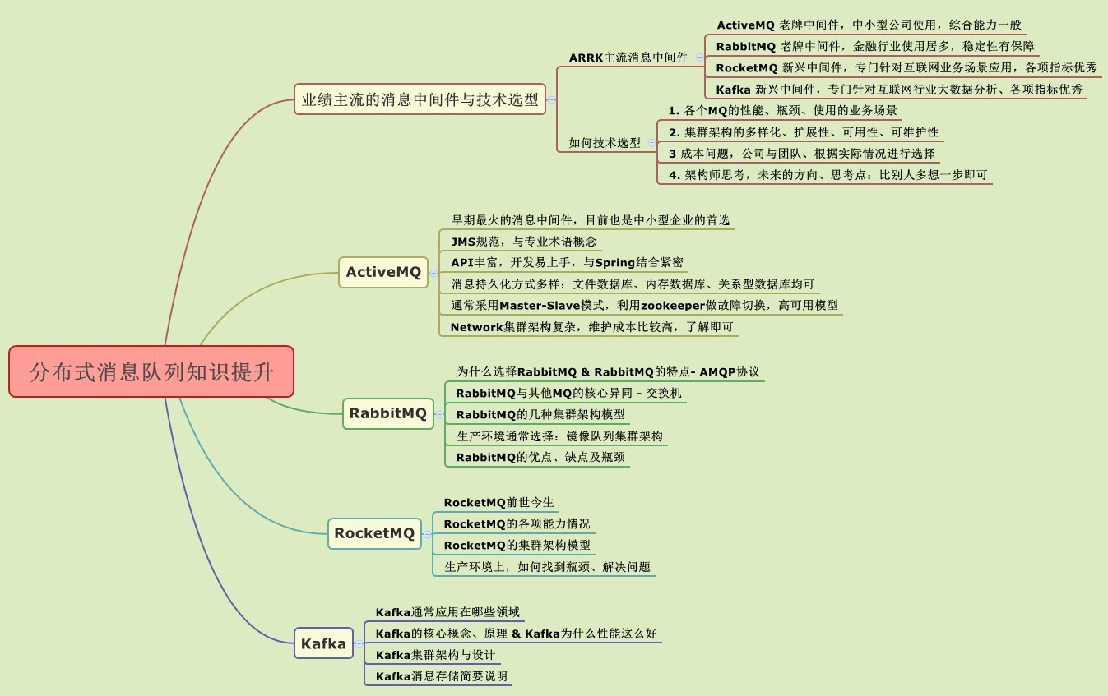
本章总结

